Slide 1


你推我讓
腓立比書2章1 至11節

Slide 2

腓立比書4章2節
我勸友阿蝶和循都基，要在主裏同心 。

Slide 3
腓立比書4章2節
我勸友阿蝶和循都基，要在主裏 同心 (φρονέω)。
NRSV:
Of the same mind
NASB:
Live in harmony

Slide 4

φρονέω
所以，在基督裏若有甚麼勸勉，愛心有甚麼安慰，聖靈有甚麼交通，心中有甚麼慈悲憐憫，你們就要意念相同，愛心相同，有一樣的心思，有一樣的意念，使我的喜樂可以滿足。
腓 2:2

Slide 5
φρονέω
所以，在基督裏若有甚麼勸勉，愛心有甚麼安慰，聖靈有甚麼交通，心中有甚麼慈悲憐憫，你們就要意念相同，愛心相同，有一樣的心思，有一樣的意念，使我的喜樂可以滿足。
腓 2:1-2

Slide 6
φρονέω
所以，在基督裏若有甚麼勸勉，愛心有甚麼安慰，聖靈有甚麼交通，心中有甚麼慈悲憐憫，你們就要意念相同，愛心相同，有一樣的心思，有一樣的意念，使我的喜樂可以滿足。
現代聖經中文譯本「好讓我充滿喜樂」；
環球聖經譯本是「好使我充滿喜樂」
腓 2:1-2

Slide 7


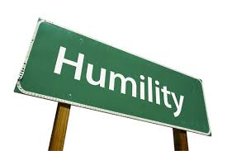
如何合一
凡事不可結黨，不可貪圖虛浮的榮耀；只要存心謙卑，各人看別人比自己強。各人不要單顧自己的事，也要顧別人的事。

Slide 8
如何合一
凡事不可結黨，不可貪圖虛浮的榮耀；只要存心謙卑，各人看別人比自己強。各人不要單顧自己的事，也要顧別人的事。
腓 2:3-4

Slide 9
如何合一
凡事不可結黨，不可貪圖虛浮的榮耀；只要存心謙卑
ταπεινοφροσύνη
「低下」、「卑賤」

Slide 10

彼得前書5章5節
你們年幼的，也要順服年長的。就是你們眾人也都要以 謙卑 (ταπεινοφροσύνη) 束腰，彼此順服；因為上帝阻擋驕傲的人，賜恩給謙卑的人。

Slide 11


Slide 12
腓立比書2章3節
「在上」、
「較好」、
「有超越的價值」
凡事不可結黨，不可貪圖虛浮的榮耀；只要存心謙卑，各人看別人比自己 強 (ὑπερέχω)。各人不要單顧自己的事，也要顧別人的事。

Slide 13


望下耶穌
你們當以基督耶穌的心為心
腓 2:5
聖經新譯本:
你們應當有這樣的思想，這也是基督耶穌的思想。

Slide 14
腓立比書2章6至8節
他本有上帝的形像，不以自己與上帝同等為強奪的；反倒虛己，取了奴僕的形像，成為人的樣式；既有人的樣子，就自己卑微，存心順服，以至於死，且死在十字架上。

Slide 15


腓立比書2章6至8節
他本有上帝的形像，不以自己與上帝同等為強奪的；反倒虛己，取了奴僕的形像，成為人的樣式；既有人的樣子，就自己卑微
He humbled himself

Slide 16
腓立比書2章6至8節
他本有上帝的形像，不以自己與上帝同等為強奪的；反倒虛己，取了奴僕的形像，成為人的樣式；既有人的樣子，就自己卑微 (ταπεινόω)
「降低」、「慚愧」

Slide 17

路加福音18章9至13節
耶穌向那些仗著自己是義人，藐視別人的，設一個比喻，說：「有兩個人上殿裏去禱告：一個是法利賽人，一個是稅吏。法利賽人站著，自言自語地禱告說：『上帝啊，我感謝你，我不像別人勒索、不義、姦淫，也不像這個稅吏。我一個禮拜禁食兩次，凡我所得的都捐上十分之一。』那稅吏遠遠地站著，連舉目望天也不敢，只捶著胸說：『上帝啊，開恩可憐我這個罪人！』

Slide 18
路加福音18章14節
我告訴你們，這人回家去比那人倒算為義了；因為，凡自高的，必 降為卑 (ταπεινόω)；自卑的 (ταπεινόω)，必升為高。」

Slide 19
路加福音18章9至13節
耶穌向那些仗著自己是義人，藐視別人的，設一個比喻，說：「有兩個人上殿裏去禱告：一個是法利賽人，一個是稅吏。法利賽人站著，自言自語地禱告說：『上帝啊，我感謝你，我不像別人勒索、不義、姦淫，也不像這個稅吏。我一個禮拜禁食兩次，凡我所得的都捐上十分之一。』那稅吏遠遠地站著，連舉目望天也不敢，只捶著胸說：
『上帝啊，開恩可憐我這個罪人！』

Slide 20
雅各書4章10節
你們親近上帝，上帝就必親近你們。有罪的人哪，要潔淨你們的手！心懷二意的人哪，要清潔你們的心！你們要愁苦、悲哀、哭泣，將喜笑變作悲哀，歡樂變作愁悶。
務要在主面前 自卑(ταπεινόω)，主就必叫你們升高。

Slide 21
雅各書4章10節
你們親近上帝，上帝就必親近你們。有罪的人哪，要潔淨你們的手！心懷二意的人哪，要清潔你們的心！你們要愁苦、悲哀、哭泣，將喜笑變作悲哀，歡樂變作愁悶。
務要在主面前 自卑(ταπεινόω)，主就必叫你們升高。

Slide 22
腓立比書2章9至11節
所以，上帝將他升為至高，又賜給他那超乎萬名之上的名，叫一切在天上的、地上的，和地底下的，因耶穌的名無不屈膝，無不口稱『耶穌基督為主』，使榮耀歸與父上帝。

Slide 23
腓立比書2章4節
凡事不可結黨，不可貪圖虛浮的榮耀； 只要存心謙卑，各人看別人比自己強。各人不要單顧自己的事，也要顧別人的事。

Slide 24
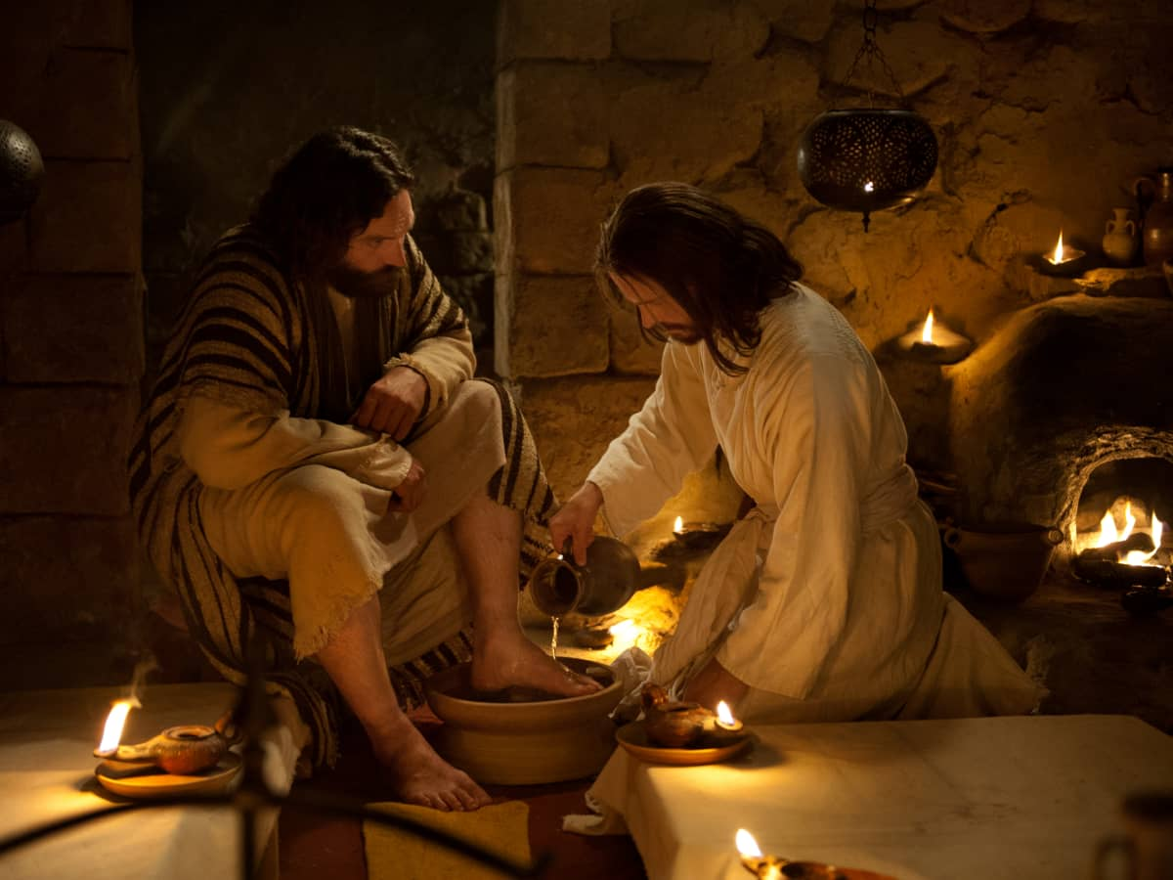
你推我讓
腓立比書2章1 至11節

